Slide 1
ПРОВЕРЬ СЕБЯ!!!
По аллее, к монументу, к фигуре, памятник-музей, Великая Отечественная война, в музее, района, в большом бронзовом окладе; имена солдат, сержантов, офицеров и генералов, участников; Герой Советского Союза, при участии; с кратким, романтическим названием.

Slide 2
ПРОВЕРЬ РАБОТУ СОСЕДА!
Ветераны, возлагать, разведчики, с неприятелем, под знаменем, ордена, медали, командир, значок, сердце, восхищение, гордость.

Slide 3
Составьте новое предложение, взяв из данных нужные члены предложения
1. Дети радовались первому снегу. (подлежащее)
2. Давно на площадях города стоят украшенные елки. (обстоятельство, выраженное наречием)
3. Взрослые и дети ждут новогодние подарки. (сказуемое)
4. До наступления праздника осталось совсем немного.(дополнение без предлога, выраженное существительным 2 склонения среднего рода)
5. Салат оливье - главное блюдо Нового года. (дополнение)

Slide 4
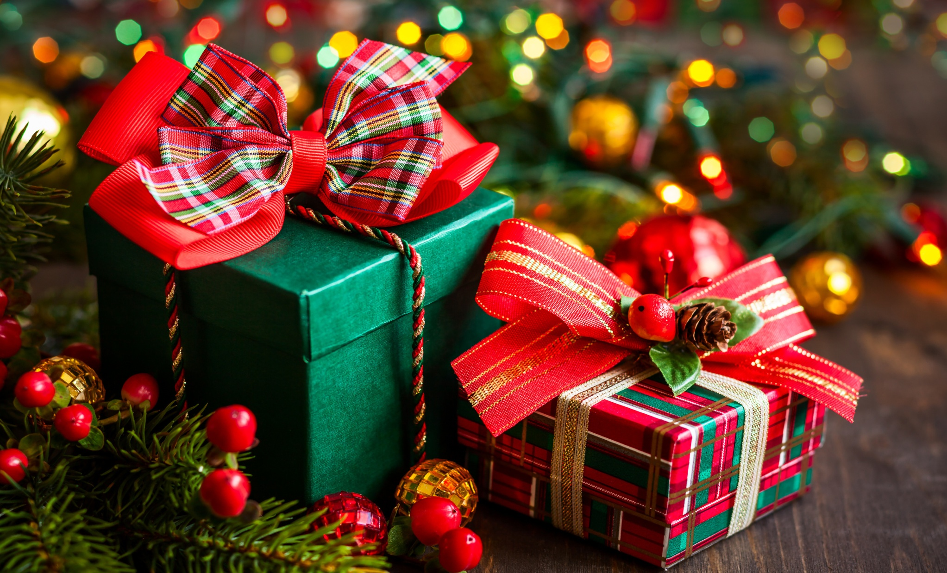
Дети давно ждут наступления Нового года

